Slide 1
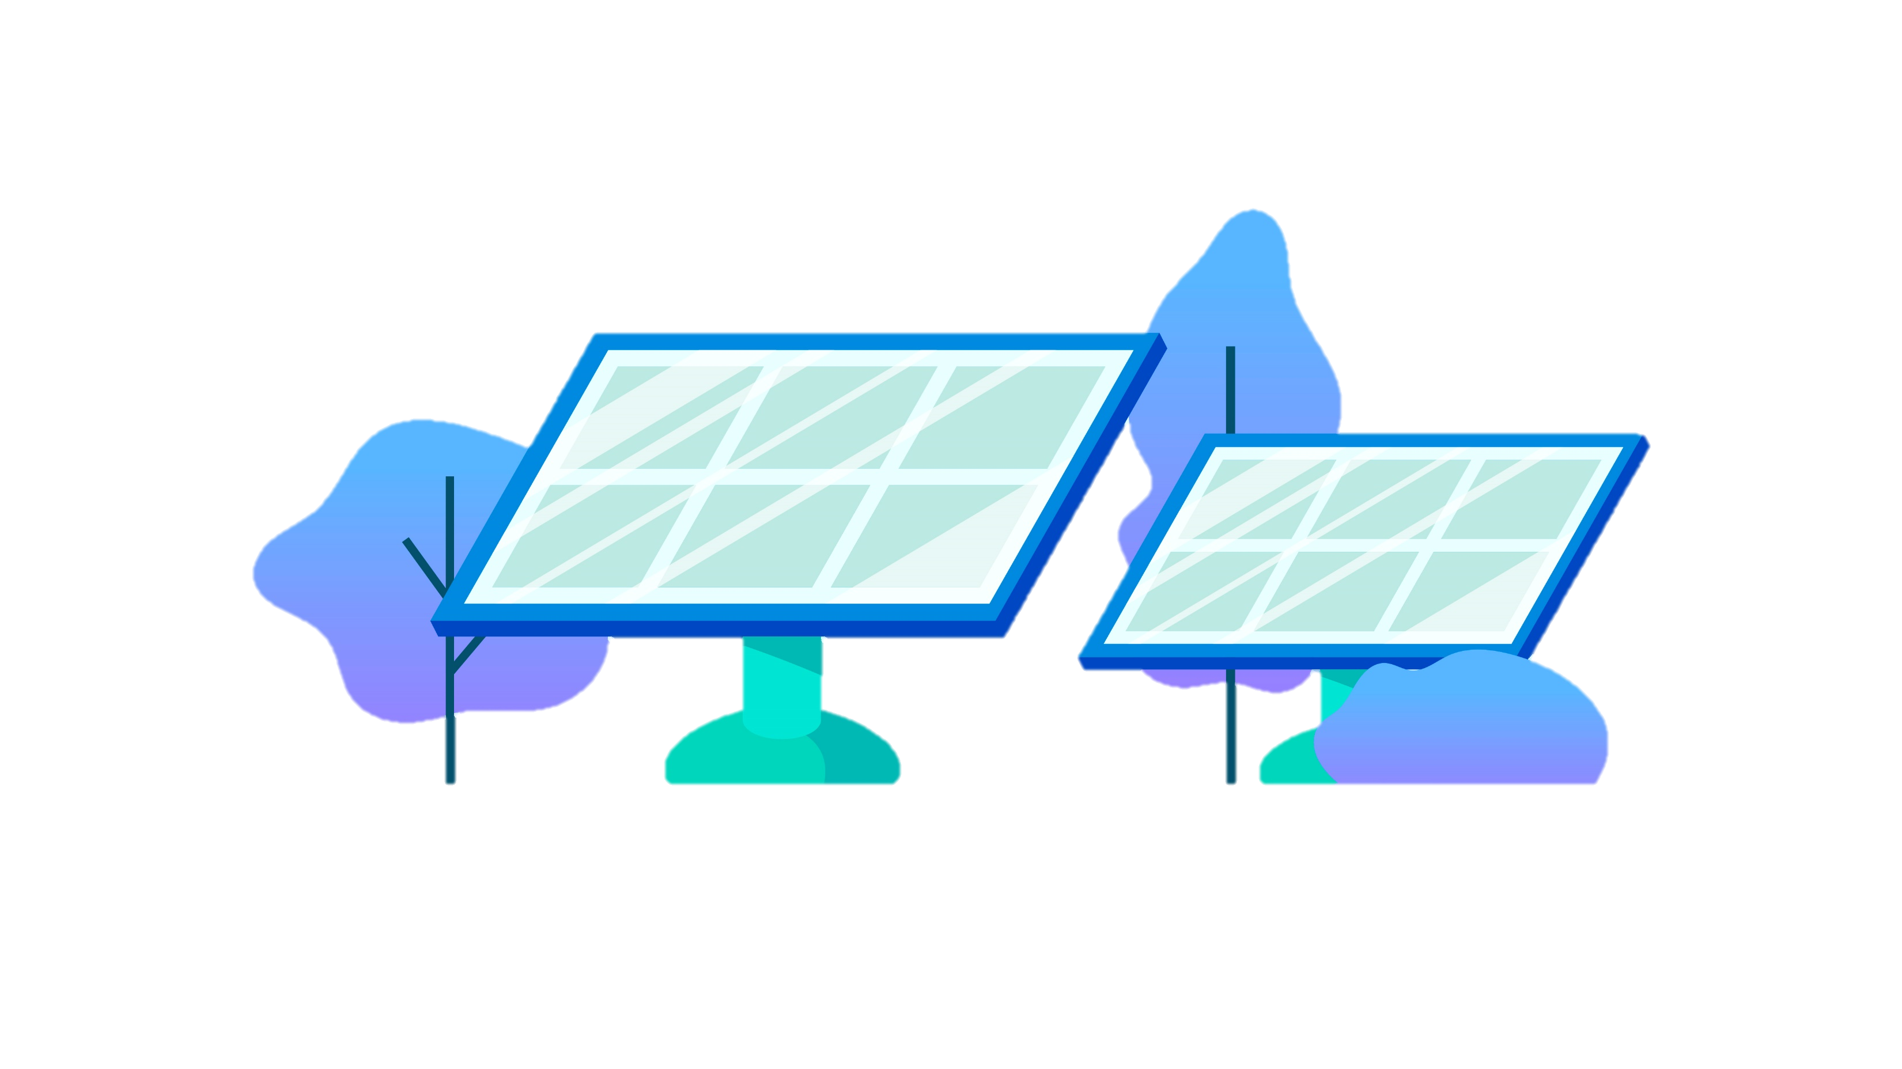
Technologie solárních článků
Vítězslav Heger

Slide 2
Fotoelektrický jev
Kvantový jev
1921 – A. Einstein
Intenzita x vlnová délka
Vnitřní a vnější
Autor: Wolfmankurd – en:Inkscape, CC BY-SA 3.0, https://commons.wikimedia.org/w/index.php?curid=2072934

Slide 3
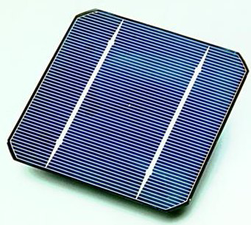
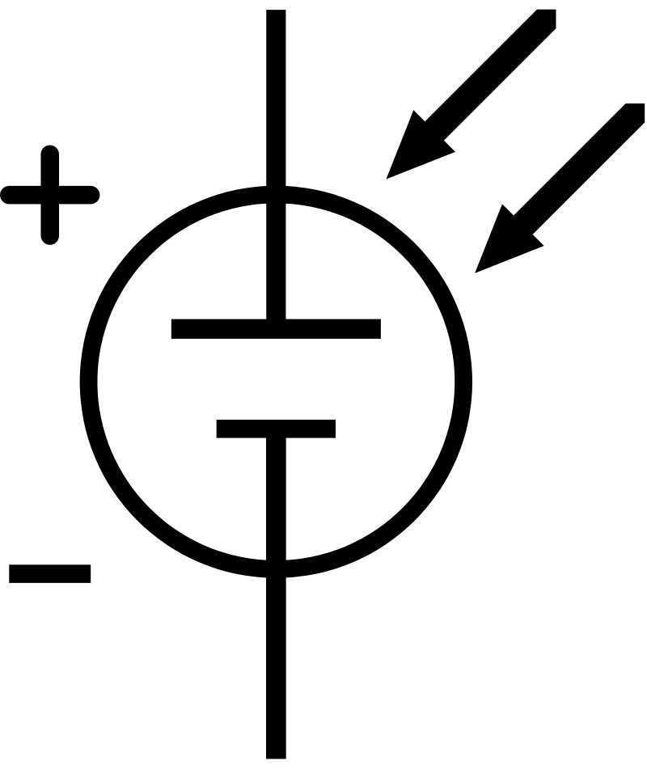
Fotovoltaický článek
1883 – Ch. Fritz – první článek
1954 – Bell lab. – křemíkový článek
Družice, ropné plošiny
P-N dioda z dopovaného křemíku
Snaha zužitkovat - 1367 $W∙m^{−2}$

Slide 4
Fotovoltaický článek
By Cyferz at English Wikipedia, CC BY 3.0, https://commons.wikimedia.org/w/index.php?curid=17902127

Slide 5
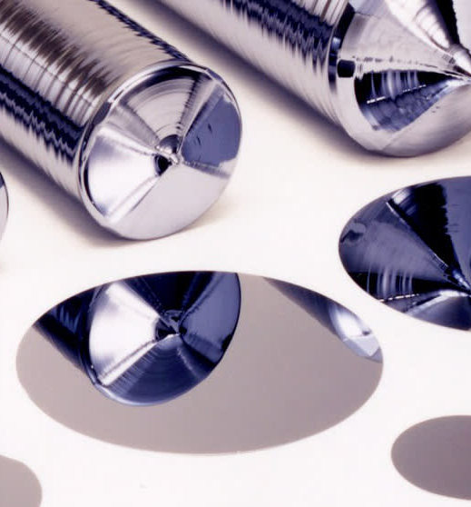
Křemík
Monokrystalický křemík (c-Si)
Polykrystalický křemík (mc-Si)
Ribbon silicon – tenký film, nižší účinnost (15%)
Black silicon – zvýšení absorpce, nižší šířka zakázaného pásu

Slide 6
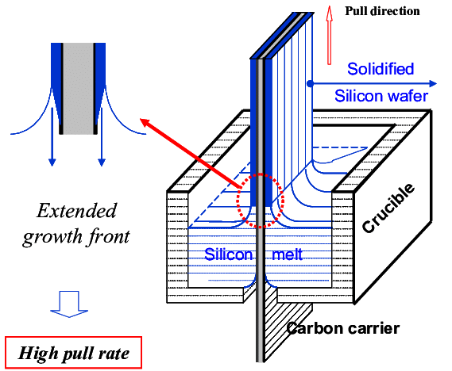
Ribbon Silicon
Development of solar cells on RST-ribbons - Scientific Figure on ResearchGate. Available from: https://www.researchgate.net/figure/Schematic-of-the-RST-ribbon-production-technique_fig2_224113498 [accessed 28 May, 2020]

Slide 7
Tenké vrstvy
Nižší spotřeba materiálu, více vrstev
Ohebné, lehké
Kratší životnost
Křemík – levné, neefektivní
CdTe – lépe absorbuje, jednoduchá výroba, toxické
GaAs – lépe absorbují, méně citlivé na teplotu (koncentrátor)
CIGS – vysoká absorpce, levné, účinné, citlivé na vlhko

Slide 8
Další materiály
Polymery – obdoba p-n přechodu, častá rekombinace, degradace, rozpad vazeb, nízká účinnost
Organické materiály – ohebnost, průhlednost, libovolný tvar, nižší cena, degradace, nižší účinnost
Organická barviva – krystaly $TiO_{2}$, barvivo, i v nano
Degradace, malá účinnost, problém s elektrolytem
Nanostruktury – nanotrubičky, kvantové tečky,
Absorbují určitou vlnovou délku
Možnost excitace více elektronů (nárazová ionizace)
Problémy s odsáváním, rekombinace

Slide 9
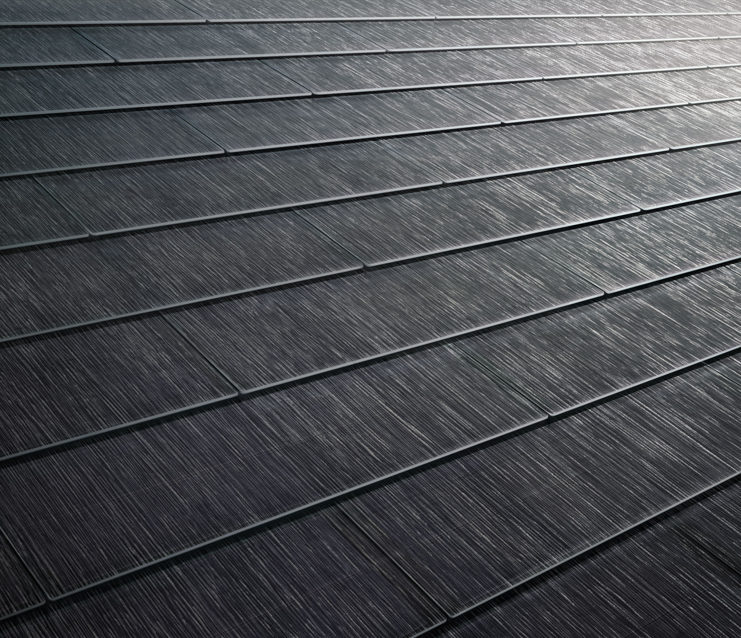
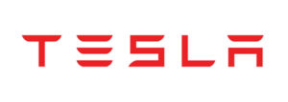
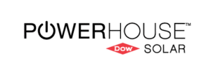
Fotovoltaické střešní krytiny
Building-integrated photovoltaics
tenké vrstvy – CIGS - 12 %
c-Si – 20%
+Estetické
+ 2v1
Zatím nepříliš rozšířené
Náročná instalace, rekonstrukce, cena

Slide 10
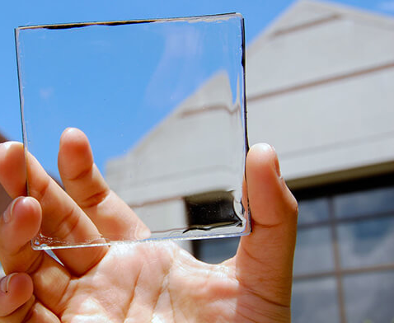
Transparentní články
Transparent luminescent solar concentrator
10 %
Částečně transparentní
–60%
-7%
Semi-transparent perovskite
Solární žaluzie

Slide 11
By Own work. - Fraunhofer ISE, Report, current editiondata from archived edition, July 28, 2014, page 18, Public Domain, https://commons.wikimedia.org/w/index.php?curid=35756530

Slide 12
Převzato z: https://www.nrel.gov/pv/assets/pdfs/best-research-cell-efficiencies.20200406.pdf

Slide 13
By Rfassbind - Own work, based on Hanjin's 2013-version (en español), amended with average sales prices for 2014 and 2015.Original source data1977–2013: Bloomberg, New Energy Finance, (archived)2014: based on average sales price of $0.36/watt on 26 June 2014 from EnergyTrend.com2015: based on average sales price of $0.30/W on 29 April 2015 from EnergyTrend.comcompare to current spot-market prices here., Public Domain, https://commons.wikimedia.org/w/index.php?curid=33592736

Slide 14
By Own work, Rfassbind - Data sources in chronological order (year-end figures):1992-1995: wikipedia article growth of photovoltaics–collected figures of 16 main markets, including Australia, Canada, Japan, Korea, Mexico, Western European countries, and the United States.1996-1999: BP-Statistical Review of world energy, 2014 (XLS-spread-sheet).2000-2013: SPE (former EPIA) Global Market Outlook for Photovoltaics (Report, June 2014, archived).2014: Snapshot of Global PV 1992-2014 (archive) and IHS estimates/projections for worldwide deployment in 2014 and 2015 (March 2015).2015 Averaged from several different forecasting groups, companies and organizations. Data listed in article Growth of photovoltaics2016 306.5 GW (SolarPower Europe, 2017, p.7) and 303 GW (Global Status Report 2017, Ren21, p.66, at least)2017 intallation of 98 GW PV-solar based on 2018 Snapshot of Global Photovoltaic Markets, IEA PVPS (404 GW; added 98 GW)2018 tentative projection 104 GW added per October 24, 2017 (Sums up to 404 GW + 104 GW = 508 GW). An update on actual 2018-figures should be provided in IEA PVPS Snapshot report 2019, expected to be released Spring 2019., Public Domain, https://commons.wikimedia.org/w/index.php?curid=36675622

Slide 15
Převzato z: https://oenergetice.cz/energetika-v-cr/infografika-ceska-energetika-21-stoleti

Slide 16
Zdroje
HALLIDAY, David, Robert RESNICK a Jearl WALKER, DUB, Petr, ed. Fyzika: [vysokoškolská učebnice fyziky]. 2. přeprac. vyd. Přeložil Miroslav ČERNÝ. Brno: VUTIUM, c2013, Svazek 2. Překlady vysokoškolských učebnic, sv. 4. ISBN 978-80-214-4123-1.
Fotoelektrický jev. In: Wikipedia: the free encyclopedia [online]. San Francisco (CA): Wikimedia Foundation, 2001- [cit. 2020-05-28]. Dostupné z: https://cs.wikipedia.org/wiki/Fotoelektrick%C3%BD_jev
Fotovoltaický článek. In: Wikipedia: the free encyclopedia [online]. San Francisco (CA): Wikimedia Foundation, 2001- [cit. 2020-05-28]. Dostupné z: https://cs.wikipedia.org/wiki/Fotovoltaick%C3%BD_%C4%8Dl%C3%A1nek
SLÁDEK, Karel. DIAGNOSTIKA PASIVAČNÍCH VRSTEV PRO KŘEMÍKOVÉ SOLÁRNÍ ČLÁNKY [online]. Brno, 2011 [cit. 2020-05-28]. Dostupné z: https://www.vutbr.cz/www_base/zav_prace_soubor_verejne.php?file_id=39081. Diplomová práce. VYSOKÉ UČENÍ TECHNICKÉ V BRNĚ. Vedoucí práce Prof. Ing. Jaroslav Boušek, CSc.
Solar Shingles: Make Your Roof Solar-Powered. Solar magazine [online]. [cit. 2020-05-28]. Dostupné z: https://solarmagazine.com/solar-roofs/solar-shingles/
Transparent Solar Panels: Reforming Future Energy Supply. Solar magazine [online]. [cit. 2020-05-28]. Dostupné z: https://solarmagazine.com/solar-panels/transparent-solar-panels/
Jae Choul Yu, Jingsong Sun, Naresh Chandrasekaran, Christopher J. Dunn, Anthony S.R. Chesman, Jacek J. Jasieniak, Semi-transparent perovskite solar cells with a cross-linked hole transport layer, Nano Energy, Volume 71, 2020, 104635, ISSN 2211-2855, https://doi.org/10.1016/j.nanoen.2020.104635.

